Slide 1

SỐ THẬP PHÂN
Toán 5 - tuần 29
Ôn tập về
(Tiếp theo)
Trang 151

Slide 2
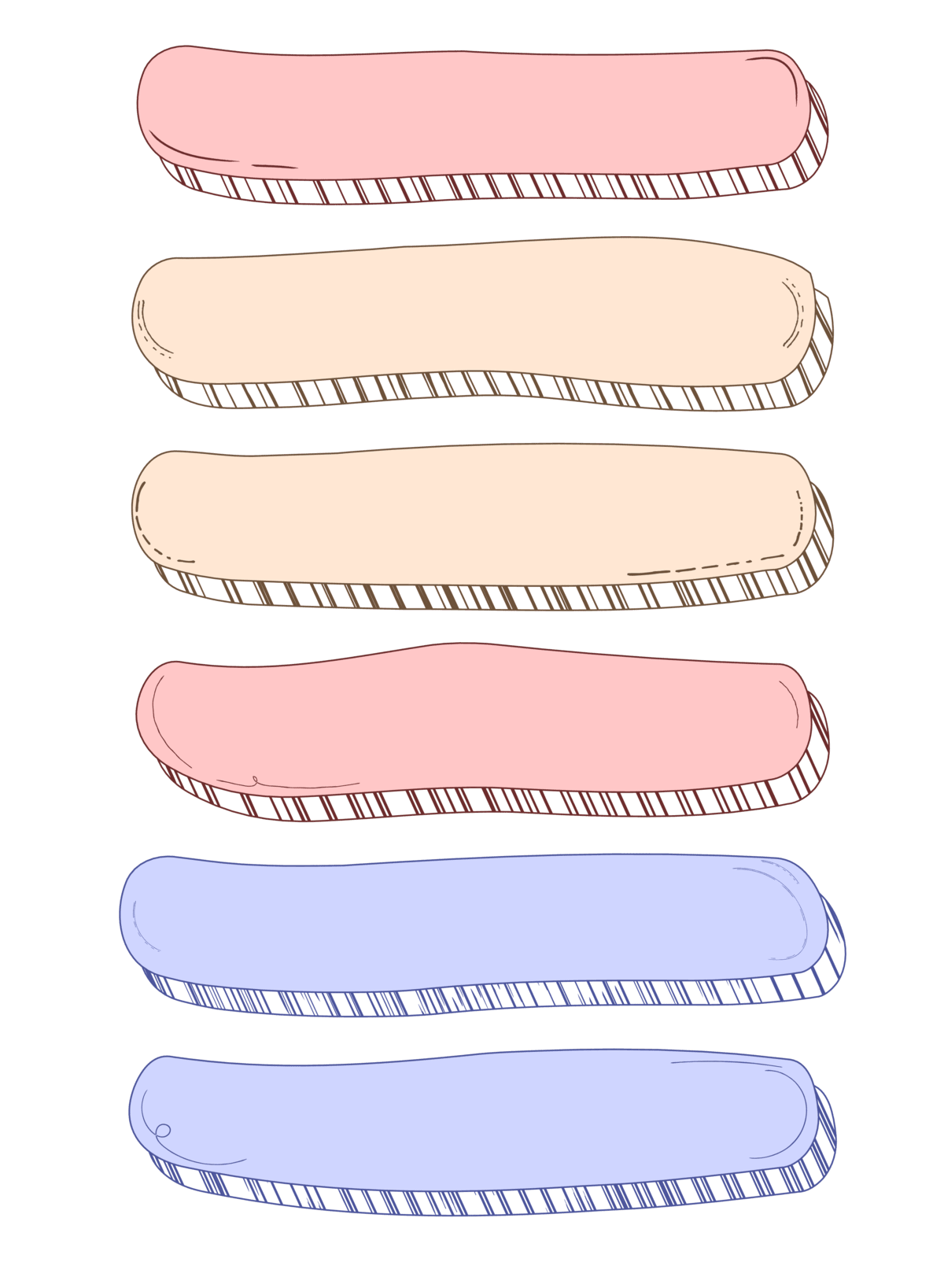
Mục tiêu
Củng cố về:
Cách viết số thập phân, phân số dưới dạng phân số thập phân, tỉ số phần trăm.
Cách viết các số đo dưới dạng số thập phân.
So sánh các số thập phân.

Slide 3


01
Khám phá Khu safari
SAFARI

Slide 4




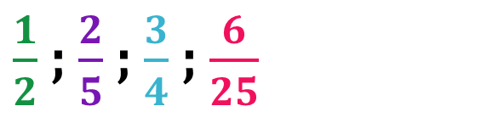
Thử thách: Viết các số sau dưới dạng phân số thập phân
0,3 ; 0,72 ; 1,5 ; 9,347
$\frac{1}{2}$ ; $\frac{2}{5}$ ; $\frac{3}{4}$ ; $\frac{6}{25}$

Slide 5


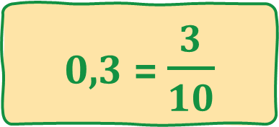
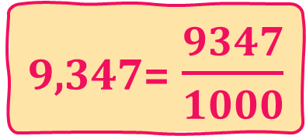
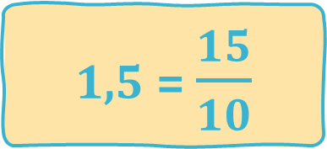
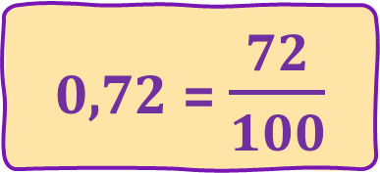
Thử thách: Viết các số sau dưới dạng phân số thập phân
0,3 = $\frac{3}{10}$
0,72 = $\frac{72}{100}$
1,5 = $\frac{15}{10}$
9,347= $\frac{9347}{1000}$
0,3 ; 0,72 ; 1,5 ; 9,347
Bỏ dấu phẩy, đếm xem ở phần thập phân có bao nhiêu chữ số thì ở mẫu số của phân số thập phân có bấy nhiêu chữ số 0 (kèm sau số 1).

Slide 6

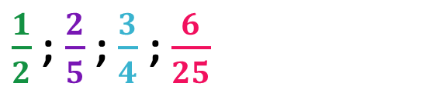
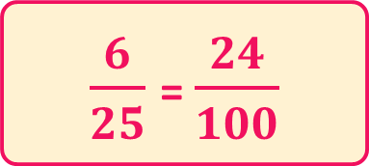
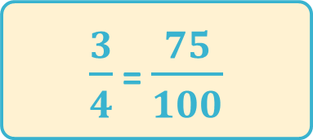
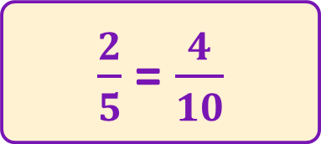
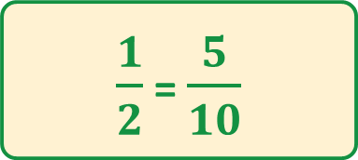
Thử thách: Viết các số sau dưới dạng phân số thập phân
$\frac{1}{2}$ = $\frac{5}{10}$
$\frac{2}{5}$ = $\frac{4}{10}$
$\frac{3}{4}$ = $\frac{75}{100}$
$\frac{6}{25}$= $\frac{24}{100}$
$\frac{1}{2}$ ; $\frac{2}{5}$ ; $\frac{3}{4}$ ; $\frac{6}{25}$
Nhân (hoặc chia) cả tử số và mẫu số của phân số đó với cùng một số tự nhiên để được mẫu số là 10 hoặc 100 hoặc 1000 ...

Slide 7
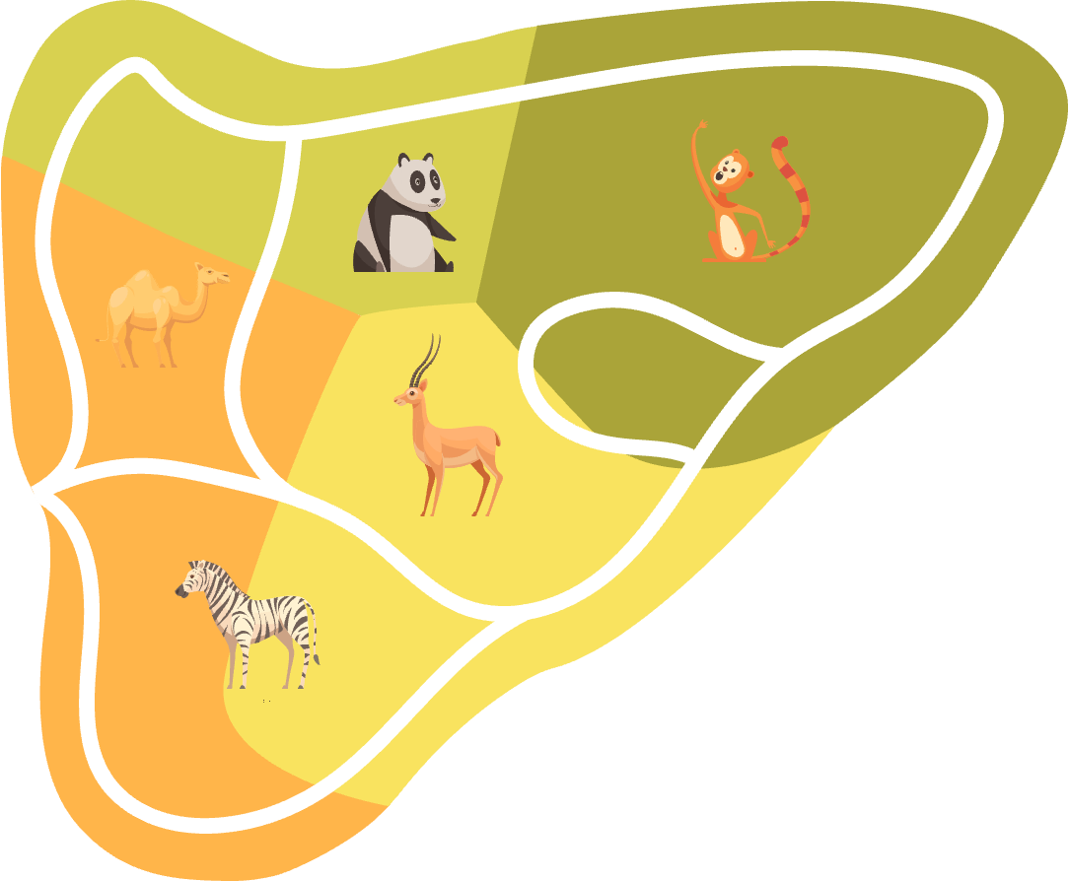
02
Tham quan
Khu vườn thú

Slide 8

Thử thách a: Viết số thập phân dưới dạng tỉ số phần trăm
35%
50%
0,35 = ...
0,5 = ...
8,75 = ...
875%

Slide 9

Thử thách b: Viết tỉ số phần trăm dưới dạng số thập phân
45% = ...
0,45
0,05
5% = ...
625% = ...
6,25

Slide 10


Nêu cách viết tỉ số phần trăm dưới dạng số thập phân.
Muốn viết tỉ số phần trăm dưới dạng số thập phân, ta bỏ kí hiệu % rồi lấy số đó chia nhẩm cho 100.

Slide 11
03
Thám hiểm Khu bò sát

Slide 12















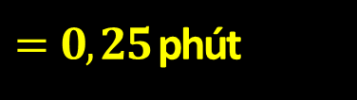

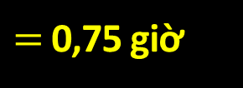
Thử thách: Viết các số đo sau dưới dạng số thập phân
$\frac{1}{2}$ giờ
$\frac{3}{4}$ giờ
$\frac{1}{4}$ phút
$=0,5$ giờ
$=$ 0,75 giờ
$=0,25$ phút
$\frac{7}{2}$ m
$\frac{3}{10}$ km
$\frac{2}{5}$ kg
$=3,5$ m
$=0,3$ km
$=0,4$kg

Slide 13
03
Thăm Khu chuồng chim

Slide 14


Thử thách: Viết các số đo sau theo thứ tự từ bé đến lớn
a) 4,5 ; 4,23 ; 4,505 ; 4,203
b) 72,1 ; 69,8 ; 71,2 ; 69,78

Slide 15


b) 72,1 ; 69,8 ; 71,2 ; 69,78
a) 4,5 ; 4,23 ; 4,505 ; 4,203
So sánh các số, ta thấy:
So sánh các số, ta thấy:
Nhận xét: Muốn sắp xếp thứ tự, ta cần phải so sánh các số thập phân rồi mới sắp xếp.
4,203 < 4,23 < 4,5 < 4,505 Vậy các số theo thứ tự từ bé đến lớn là:
4,203 ; 4,23 ; 4,5 ; 4,505.
69,78 < 69,8 < 71,2 < 72,1 Vậy các số theo thứ tự từ bé đến lớn là:
69,78 ; 69,8 ; 71,2 ; 72,1.

Slide 16

Tham quan Khu linh trưởng
03

Slide 17


Thử thách: Tìm một số thập phân thích hợp để viết vào chỗ trống sao cho: 0,1 < ... < 0,2
Chú khỉ nào dưới đây có số thập phân thỏa mãn yêu cầu?
0,11
0,15
0,19
0,21
0,02
0,123
Kết luận: Có vô số thập phân thỏa mãn yêu cầu đề bài.
Ngoài ra, bạn còn tìm được số thập phân nào thỏa mãn yêu cầu nữa?

Slide 18

Hành trình kết thúc! Hẹn gặp lại các bạn trong những chuyến đi tiếp theo nhé!

